Slide 1
Tema:Newilirlemegiň usullarynyň aýratynlyklary

Slide 2
Sapagyň meýilnamasy
1. Geometriki niwelirlemegiň usullary
2. Belentlik bahalarynyň ýazgylary. Guralyň gorizonty
3. Niwelir ýörelgesinde arabaglanyşdyryjy we aralyk nokatlary anyklamak.

Slide 3
1. Geometriki niwelirlemekde işledilýän niwelirleriň teodolitlerden tapawudy aşakdakylardan ybarat:
Niweliriň görüş turbasy eňňit boýunça aýlanmaýar, çünki ol gorizontal nyşanalamaga (wizirlemäge) esaslanandyr.
Görüş turbanyň nyşanalaýjy okunyň ýanyndaky silindrik uroweni, göteriji nurbatlaryň kömegi bilen gorizontal ýagdaýyna getrilýär.
Geometriki niwelirlemekde bir nokadyň beýikliginiň beýleki nokada baglylykda beýgelmesini kesgitlemegiň iki hili ýoly bar. Olardan: “Öňe” we “Ortadan” niwelirlemek ýaly görnüşleri, has tapawutlanýar. Şu usullara seredip geçeliň:

Slide 4
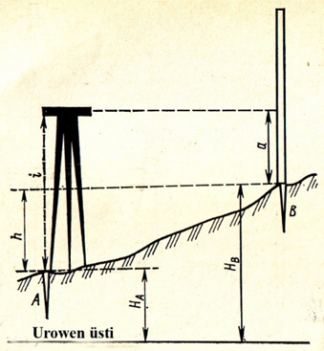
Öňe niwelirlemek usuly

Slide 5
“Öňe” niwelirlemek usulynda ýerdäki iki nokadyň (12.1-nji surat) bir-birine baglylykda beýgelmesini kesgitlemek gerek diýeliň. Onuň üçin A nokatda niwelir, B nokatda bolsa niwelir reýkasy ornaşdyrylýar. Niwelir işçi ýagdaýyna getirilip, görüş turbasy reýka nyşanalanýar we b hasaby reýkadan alýarys.

Slide 6
Guralyň beýikligini niwelir reýkasy ýa-da ruletka bilen ölçemek bolar. Niwelir reýkasy bilen guralyň beýikligini ölçemek üçin, ony guralyň ýakynynda, nokadyň beýikligi bilen bir derejede goýýarys we görüş turbanyň okulýaryndan seredip, reýkadan hasabyny alýarys, alan hasabymyz guralyň beýikligi bolar.

Slide 7
Guralyň beýikligi nokatdan, niweliriň görüş turbasynyň nyşanalaýjy okuna çenli aralyk hasaplanylýar we ol i harpy bilen belgilenýär. Alnan hasap we guralyň beýikligi boýunça nokatlaryň arasyndaky beýgelme (h) aşakdaky formula boýunça kesgitlenilýär:
h = i – b.

Slide 8
Bir nokadyň absolýut beýikliginden, beýleki nokadyň absolýut beýikliginiň hasaplanylyp çykarylmagyna beýikligiň hakyky beýgelmesiniň kesgitlenişi diýilýär. Ikinji nokadyň absolýut beýikligini guralyň gorizontynyň kömegi bilen hasaplamak mümkin. Guralyň gorizonty diýlende, islendik ýeriň çägi üçin alnan urowen ýa-da şertli üstden niweliriň nyşanalaýjy okyna çenli aralyga duşünilýär we aşakdaky ýaly görnüşde hasaplanyp çykarylýar:
GG = HA + i.

Slide 9
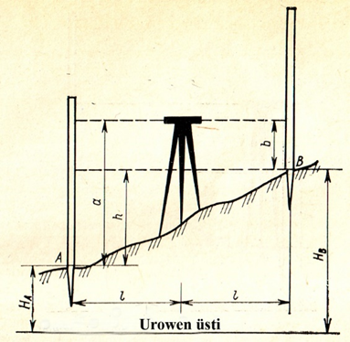
Ortadan niwelirlemek usuly.

Slide 10
“Ortadan” niwelirlemek usulynda (12.2-nji surat) niwelirlenýän nokatlara dik ýagdaýda niwelir reýkalary, nokatlaryň takmynan ortasyna bolsa niwelir ornaşdyrylýar. Niwelir işçi ýagdaýyna getirilýär we görüş turbasyny yzdaky A nokatda goýlan niwelir reýkasyna nyşanalanylýar hem-de niwelir reýkasyndan a hasap alynýar, soňra öňdäki B nokatda ornaşdyrylan niwelir reýkasyna nyşanalanylýar we b hasap alynýar. Nokatlaryň haýsynyň yzdaky ýa-da öňdäki bolýandygyny, ýörelgäniň ugry boýunça anyklamak bolar. Suratda biz A nokatdan B nokada tarap hereketiň ugruny alan bolsak, onda niweliriň duran nokadyna baglylykda A nokat yzky, B nokat bolsa öňdäki bolar. Nokatlaryň arasyndaky beýgelme aşakdaky formulanyň kömegi bilen kesgitlenilýär:
h = a – b.

Slide 11
“Oratadan” niwelirlemek usulynda ikinji nikadyň absolýut beýikligini, beýgelme bilen hasaplamak üçin ýokardaky formuladan ýa-da guralyň gorizontynyň peýdalanmak bolar. Şu ýagdaýda, guralyň gorizonty(GG) aşakdaky formula boýunça hasaplanylýar:
GG = HA + a.
Bu ýerde a - GG-nyň hasaplanylýan nokadynda, niwelir reýkasyndan alnan hasap, mm-de.

Slide 12
Geometriki niwelirlemekde aýratyn hem ortadan niwelirlemek usuly köpräk ulanylýar. Ortadan niwelirlemek usulyny ulanmak mümkinçiliginiň bolmadyk ýerlerinde öňe niwelirlemek usuly ulanylýar. Niwelirlemegiň “öňe” usulynyň kemçilikleri bolup, ýeriň üstündäki çyzyklaryň beýgelmesi, guralyň beýikligi bilen niwelir reýkasyndan alnan hasabyň tapawudyna deň bolanlygyndan, onda guralyň beýikligine deň bolan beýgelmäni ölçemek mümkindir. Mundan daşgary hem, öňe niwelirlemekde her bir stansiýada guralyň beýikligini takyk ölçemek zerur bolanlygyndan, işler birneme kynlaşýar we wagt köp sarp edilýär. Niwelir bilen işlemek üçin duran nokadyňa stansiýa diýilýär.

Slide 13
2. Belentlik bahany şekillendirmäniň esas nokotlaryna geçirmek işleri niwelir ýörelgesini gurnamak bilen ýerine ýetirilýär we onuň maksady şekillendirmäniň belentlik esaslandyrmasyny döretmek, şeýle hem dürli inžener meseleleri çözmek üçin, öňden bellenen nokotlaryñ belentlik bahalaryny kesgitlemekden ybaratdyr.

Slide 14
Belentlik bahany esas nokotlara geçirmek zerurlygy ýüze çykan ýagdaýynda, ownuk masştably kartada niwelir ýörelgesiniň taslamasy hem düzülýär we onda niwelir işleriniň tehniki we ykdysady şertleri görkezilýär. Taslama tassyklanandan soň ýerinde tanyşmak işleri geçirilýär we taslama maglumatlary ýerinde anyklanylýar. Gutarnykly bellenen niwelir ýörelgesi boýunça hemişelik we wagtlaýyn niwelir belgileri goýulýar we olar niwelirlenmäge başlanýar.

Slide 15
Niwelir belgileri bilen berkidilmedik arabaglanyşdyryjy nokatlary şeýle hem duralgalar niwelirleme döwründe saýlanýar we olara çenli aralyklar uzakdan ölçeýjiniň (dalnomeriň) kömegi bilen ýerlerinde ölçelýär. Şeýle nokatlarda reýkalaryň durnukly ýagdaýyny üpjin etmek üçin reýkalar ýere girizilen ýörite paşmaklaryň ýa-da gazyklaryň üstünde goýulýar.

Slide 16

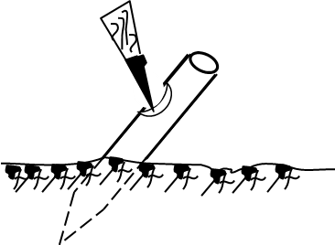
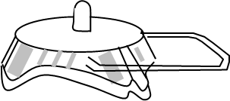
b) Hasa
a) Paşmak
ç) Agaç gazyk
12.3-njy surat

Slide 17
Paşmak niwelir reýkalary kadaly goýmak üçin niýetlenen abzal bolup, ol çoýundan ýa-da demirden ýasalan üç çişli goýgujy göz öňüne getirýär, onuň üst tarapynda uly bolmadyk ýarym aýlawly gübeçek ok çykyp durýar we onuň üstünde reýka tutylýar (12.3-njy a surat). Demir hasanyň üstünde hem şonuň ýaly gübeçek ok çykyp durýar (12.3-njy b surat ).

Slide 18
Paşmagyň we hasanyň ýerine uzynlygy 30sm. we ýogynlygy 5 sm. kiçi bolmadyk ýere berk kakylan agaç gazyklary hem ulanyp biliner. Durnuksyz topraklarda, aýratyn hem batgalyk we şorlaşan ýerlerde, ýere berk kakylan uzyn agaç gazykda diňe bir reýka goýulman, eýsem niweliriň özüni-de goýmaly bolýar (12.3-njy b surat ).

Slide 19
Guralyň gorizontyny üýtgedip niwelirleme-bir taraply reýkalar bilen işlenende ýerine ýetirilýär. Iki reýkadan hasap doly alynandan soň, 10 sm kiçi bolmadyk ýagdaýda guralyň gorizonty üýtgedilýär we täzeden şol reýkalardan hasap alynýar.
Duralgalarda niwelirlemaniñ barlagy geçirilýär, ýagny reýkanyň gara we gyzyl taraplaryndan ýa-da guralyň iki gorizontyndan kesgitlenen beýikligiň iki bahasynyň tapawudy 5 mm uly bolmaly däldir. Eger-de bu tapawut 5mm uly bolsa, onda şol duralga boýunça niwelirleme žurnalynda edilen ahli ýazgylar endigan çyzylýar we niwelirleme gaýtalanýar.

Slide 20
Guralyň gorizonty
Guralyň gorizonty diýip deňiz derejesinden ýa-da şertli dereje üstden niweliriň wizir okuna çenli bolan aralyga düşünilýär. Ortadan niwelirlemede guralyň gorizontyny (GG) şeýle formula bilen kesgitläp bolar.
GG = H_{A} + n GG = H_{B} + v
Öňe tarap niwelirlemede guralyň gorizonty (GG) şeýle formula bilen kesgitlenýär, ýagny guralyň gorizonty niweliriň gurnalan nokadynyň belentlik bahasyna guralyň beýiklik bahsyny goşmak bilen tapylýar (12.3-nji surat).
GG=H_{A}+i
Guralyň gorizonty şol duralgadan niwelirlenen nokatlaryň belentlik bahalaryny kesgitlemek üçin ulanylýar we şeýle formula bilen añladylýar.
H_{B}=GG-v_{B}

Slide 21
3. Eger-de iş diňe bir duralgada niwelirleme bilen çäklenýän bolsa (nokady repere baglamak, ýakyn bolan nokada belentlik bahany geçirmek we ş.m.), onda onuň ýaly niwelirlemä ýönekeý niwelirleme diýilýär. Niwelir ýörelgesinde käbir nokotlar iki ýanaşyk duralgalarda niwelirleme hadysasyna iki sapar gatnaşýar we şeýle ýagdaýda bu nokatlaryň üsti bilen belentlik bahalary ýörelgäniň ähli nokatlaryna arabaglanşykly geçirilýär. Niwelir ýörelgesinde iki sany ýanaşyk duralgalarda umumy nokady bolan, ýagny geçen duralga üçin öňdäki nokada, soňundan gelýän duralga üçin yzdaky nokada arabaglanyşdyryjy nokat diýilýär.

Slide 22
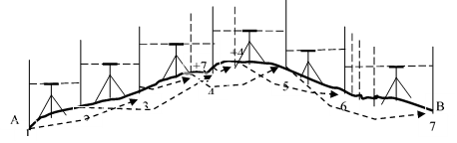
12.4-njy surat

Slide 23
Arabaglanyşdyryjy nokotlarda reýkaçylar ýerlerini çalyşmaýarlar, niwelirlemäniň gidişi ýaly, bir nokatdan üstaşar indiki nokada geçýärler (reýkaçylaryň geçişi suratda görkezilýär).

Slide 24
Iki sany nokadyň bir-birine baglylykda beýgelmesini, olaryň ortasyna niweliri bir gezek goýlup tapsak, onda bu ýönekeý (sada) niwelirlemek bolýar. Iki nokadyň arasyndaky aralyk uly bolan ýagdaýynda (12.5-njy surat) ýa-da bir-birinden uzak ýerleşen iki sany nokadyň beýgelmesini kesgitlemek gerek bolsa, onda nokatlaryň arasyny birnäçe stansiýalara bölüp, her bir stansiýa aýratynlykda niwelirlenilýär. Niwelirlemegiň şu görnüşi çylşyrymly niwelirlemek diýlip atlandyrylýar.

Slide 25
Ýer üstüniň güberçekligi we refraksiýasy çylşyrymly niwelirlemegiň netijesine az täsir edýär we reýkanyň hasaply bölekleriniň oňat görünmegi üçin, niwelirden reýka çenli aralygyň 70-75 metre çenli alynmak zerurlygyny döredýär. Bu aralyklar niwelirlemegiň geçirilýän ýer üstüniň relýefiniň çylşyrymlylygyna bagly bolýar.

Slide 26
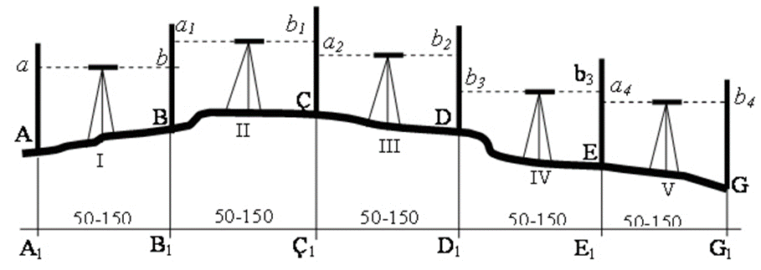
12.5-njy surat. Çylşyrymly niwelirlemek.

Slide 27
Niwelirlenýän nokatlar gerek bolan baglanyşdyryjy nokatlaryň arasynda ýerleşen bolsa, onda bu nokatlara aralyk nokatlary diýilýär (8.7-nji surat). Aralyk nokatlarynyň beýikligi bir nokatdan ikinjisine bagly bolmaýär. Şonuň üçin, olar bir stansiýada baglaýjy nokatlary niwelirlenilip bolandan, soňra niwelirlenilýär.

Slide 28
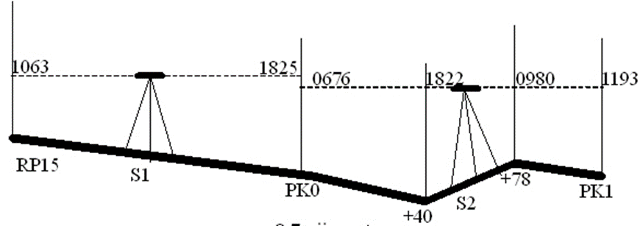
12.7-nji surat. Aralyk nokatlaryň niwelirlenişi.

